Slide 1
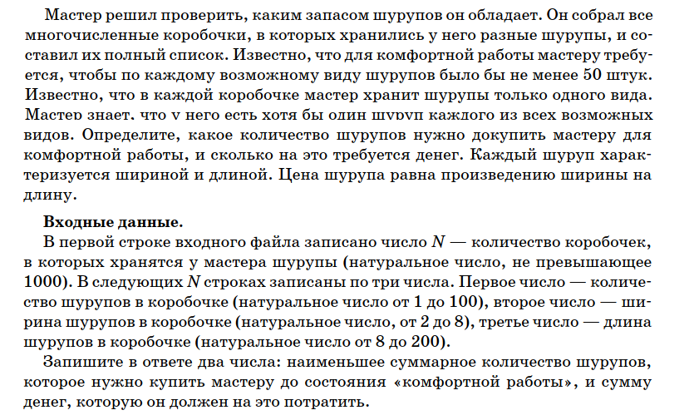
(файл 26-10.txt)

Slide 2
